Slide 1

Semana 4
CREATIVIDAD E INNOVACIÓN
Sesión: 13
Docente: Mba. Louis Gómez Cotrina

Slide 2
Resultado de aprendizaje
Evidencia de aprendizaje
Aplica técnicas y herramientas en el proceso creativo para generar ideas disruptivas a los desafíos de su entorno. - Diseña propuestas concretas y factibles que integren soluciones innovadoras en el campo social o empresarial.

Slide 3
Contenido
Cuarta fase: Prototipar Definición tipos (bocetos wireframes, maquetas y
prototipos) y consejos para prototipar.

Slide 4
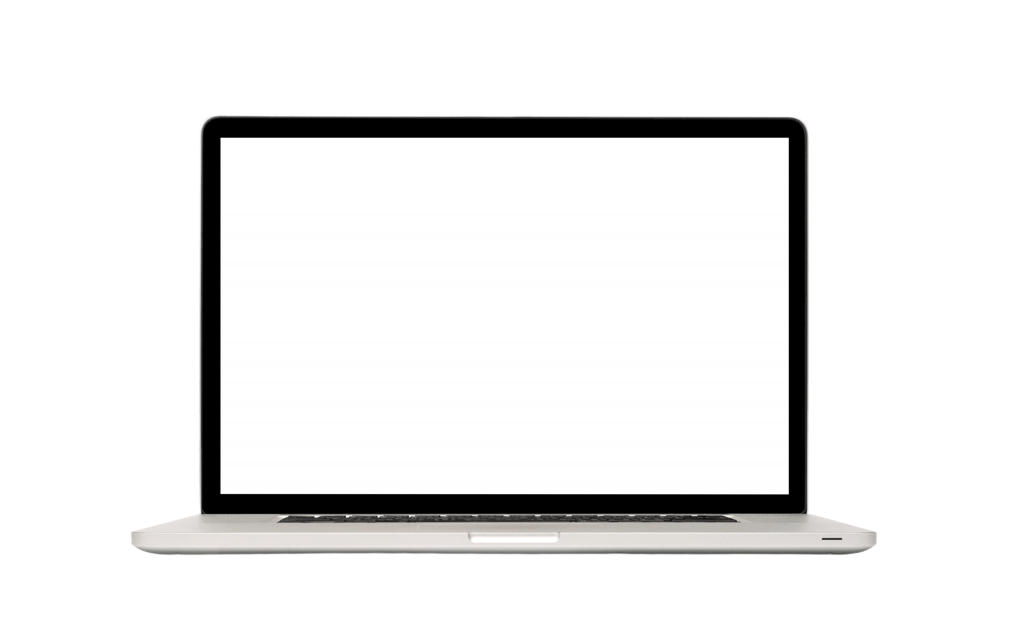
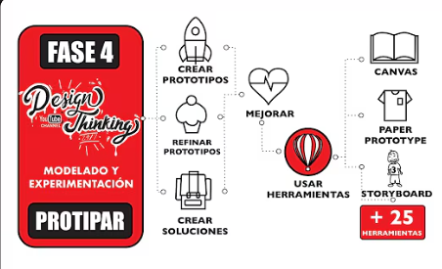
Mo
tiva
ción
Revisa el siguiente video:
www.youtube.com/watch?v=khN4JGmmelE

Slide 5
Saberes previos / Conflicto cognitivo
01.
¿Cuál es la cuarta fase del Desing Thinking?, explique
Después de haber visualizado el video en la slide anterior, reflexionamos y respondemos las siguientes interrogantes:

Slide 6
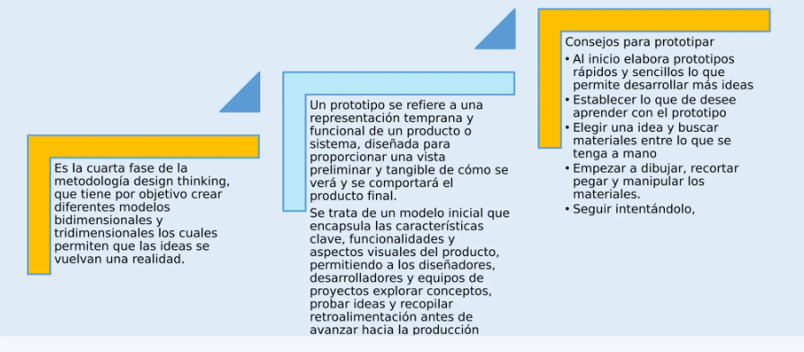
4. Prototipar

Slide 7
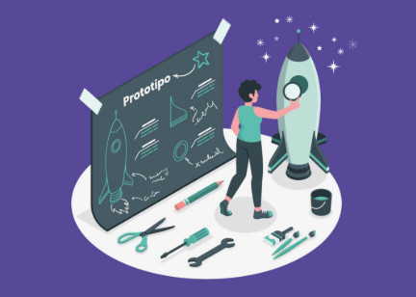
¿Por qué prototipar?
Prototipar es crucial en el Design Thinking porque permite:
Detectar errores o deficiencias.
Validar ideas.
Fomentar la colaboración multidisciplinaria.
Ahorrar recursos.

Slide 8

Principios clave del prototipado
Los prototipos deben:
Ser rápidos y económicos.
Ser iterativos.
Estar centrados en el usuario.
Ser experimentales.

Slide 9
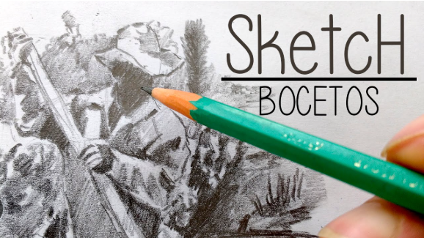
Tipos de Prototipos
Existen diferentes niveles de fidelidad en los prototipos, dependiendo de su propósito y nivel de detalle:
Bocetos (Sketches)
Representaciones básicas a mano alzada.
Sirven para explorar ideas rápidamente.
Se pueden hacer en papel o herramientas digitales.

Slide 10
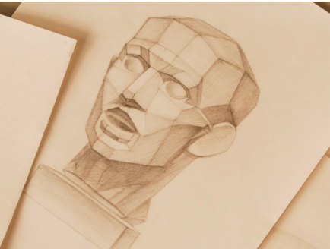
Características de los bocetos
Muy baja fidelidad.
Fáciles de modificar.
Versátiles.

Slide 11
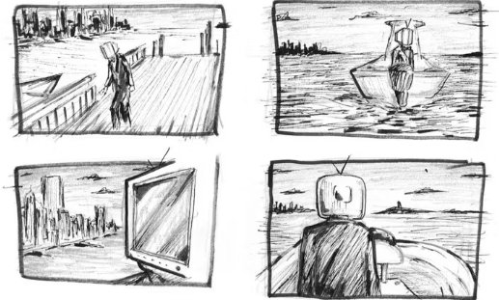
Ejemplos de bocetos
Un boceto puede mostrar:
La estructura general de una app.
El flujo de un servicio (con personas y acciones).
Una interfaz de usuario dibujada en papel.
Un artefacto simple hecho con líneas básicas.

Slide 12
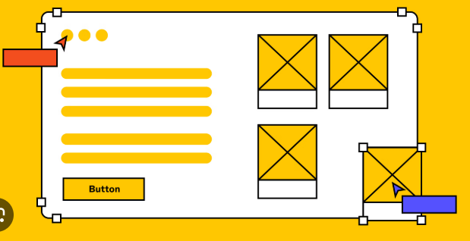
Tipos de Prototipos
Wireframes:
Estructuras de baja fidelidad que muestran la distribución de elementos en una interfaz.
No incluyen colores, imágenes ni detalles de diseño.
Herramientas comunes: Figma, Adobe XD, Balsamiq.

Slide 13
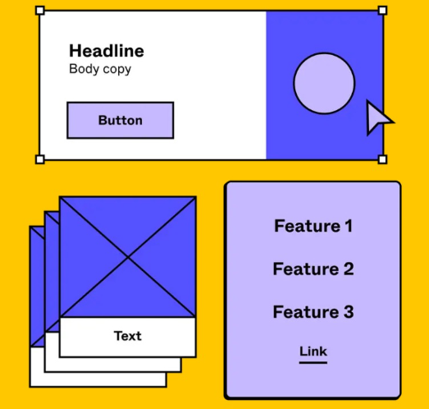
Características de los Wireframes
Tienen una fidelidad baja o media, sin detalles visuales.
Se centran en la estructura y funcionalidad.
Son herramientas clave en diseño UX/UI.
Se pueden hacer en papel o con software digital.

Slide 14
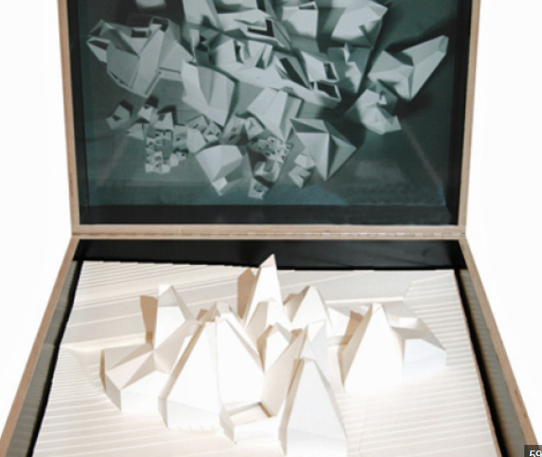
Tipos de Prototipos
Maquetas (Mockups)
Representaciones estáticas con diseño visual más detallado.
Incorporan colores, tipografías e imágenes reales.
Se utilizan para validar la apariencia estética.
A diferencia de los wireframes, las maquetas incorporan:
Tipografía
Colores
Imágenes
Elementos gráficos reales

Slide 15
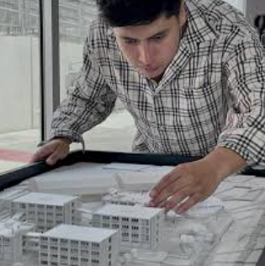
Características de las Maquetas
Alta fidelidad visual, pero sin interactividad.
Se usan para presentaciones a clientes o usuarios.
Permiten evaluar la estética, pero no la funcionalidad.
Se pueden crear con herramientas como Adobe XD, Figma o Sketch.

Slide 16

Tipos de Prototipos
Prototipos Interactivos
Versiones funcionales que permiten la interacción del usuario.
Simulan la navegación y flujo de la interfaz.
Se crean con herramientas como Figma, Axure, InVision o Adobe XD.

Slide 17
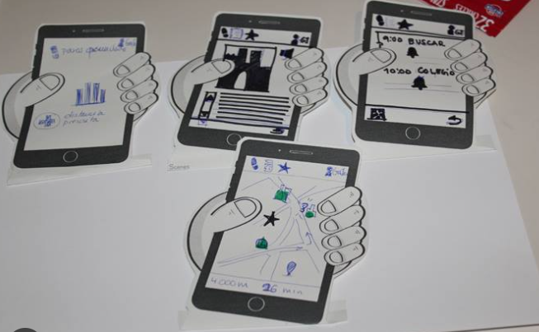
Características de los prototipos Interactivos
Alta fidelidad en forma y función.
Se usan para testear usabilidad, experiencia y eficiencia.
Son ideales para el testeo con usuarios reales.
Requieren más tiempo, herramientas y recursos para ser desarrollados.

Slide 18
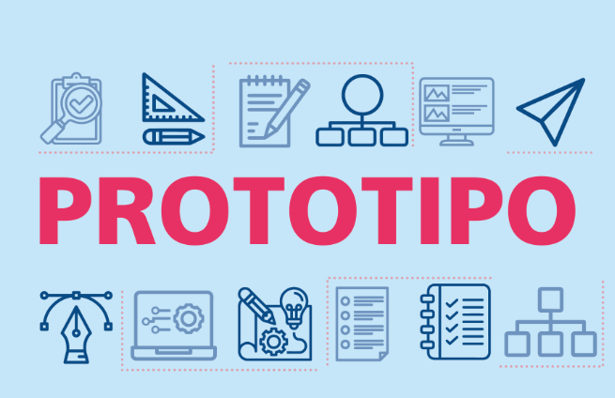
¿Qué tipo de prototipo usar?
La elección depende de:
El objetivo del prototipo.
La etapa del proyecto.
Los recursos disponibles.
El tipo de producto/servicio.

Slide 19
Consejos para Prototipar
Empieza con lo básico: No te obsesiones con los detalles desde el inicio, enfócate en la estructura y funcionalidad.
Itera constantemente: Recoge retroalimentación y mejora el prototipo en cada versión.
Usa herramientas adecuadas: Escoge la herramienta según el nivel de fidelidad que necesites.
Prueba con usuarios reales: Valida el diseño con el público objetivo para detectar mejoras.
Documenta y justifica: Asegúrate de que cada decisión de diseño tenga un propósito claro.

Slide 20

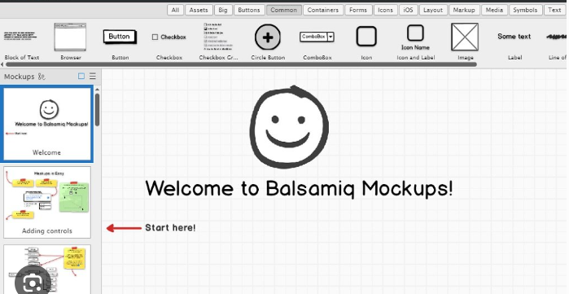
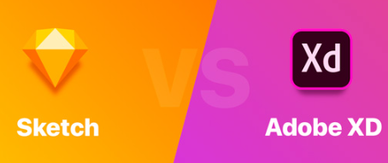
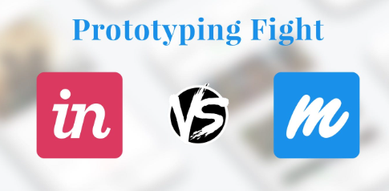
Herramientas digitales comunes
Balsamiq: Ideal para wireframes rápidos.
Figma: Prototipado colaborativo, ideal para equipos.
Adobe XD y Sketch: Para maquetas y prototipos visuales.
InVision y Marvel: Permiten simular interacciones digitales y flujos de navegación.

Slide 21
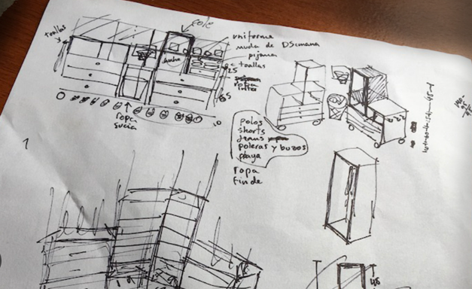
Prototipos físicos
Algunos materiales comunes para prototipos físicos:
Cartón, papel, goma eva, plastilina
Cinta, pegamento, tijeras
Impresoras 3D

Slide 22

Mo
tiva
ción
Revisa el siguiente video:
https://www.youtube.com/watch?v=j4hy35qkxcY

Slide 23
Auto
evaluación
Iniciar

Slide 24
Pregunta 1
Escribe una pregunta con una o varias respuestas correctas
¿Cuáles son los tipos de Prototipos de la cuarta fase del desing thinking?
Enviar

Slide 25
Felicidades
Ha concluido la autoevaluación
Continuar

Slide 26

La conclusión de prototipar es que el proceso de prototipado es una etapa fundamental en el desarrollo de productos, servicios o soluciones, ya que permite validar ideas, identificar mejoras y reducir riesgos antes de la producción final. A través de la creación de prototipos, se pueden probar funcionalidades, recibir retroalimentación de los usuarios y realizar ajustes de manera iterativa, lo que ahorra tiempo y costos. En definitiva, el prototipado facilita la innovación, mejora la experiencia del usuario y aumenta las probabilidades de éxito del proyecto.

Slide 27

